Slide 1
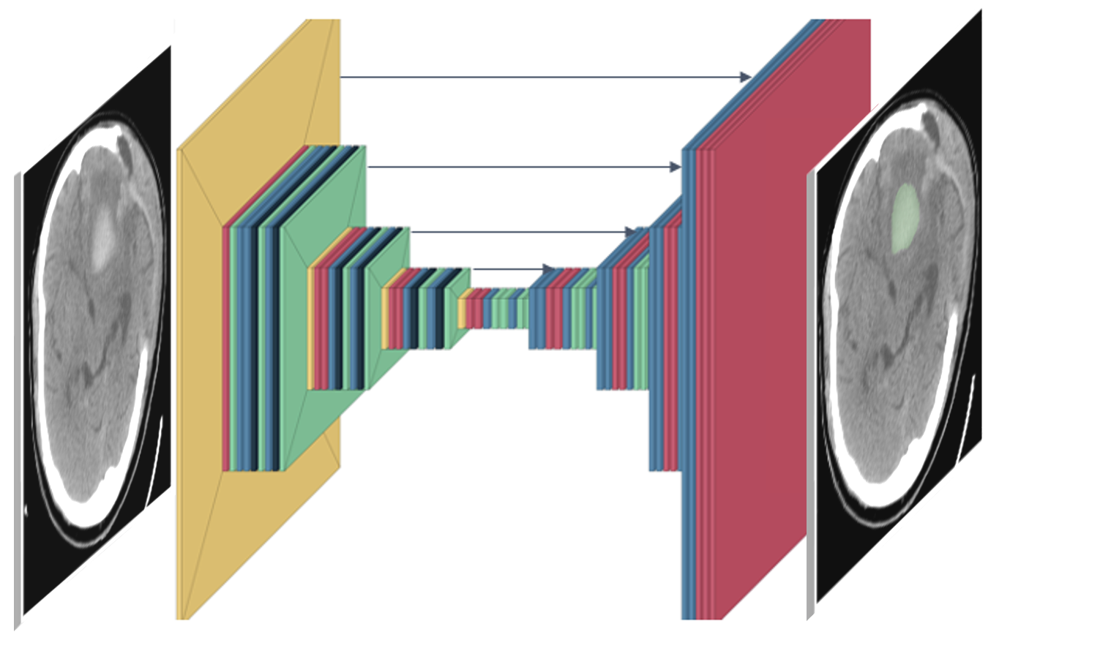
Intégration d’un modèle d'apprentissage automatique afin d’accélérer l’annotation d’images médicales
Application à la création d’une base de données d’hémorragies intracérébrales
Fiancement
Dr Laurent Létourneau-Guillon
1. FRQS/Fondation de l’Association des Radiologistes du Québec (Chercheur-clinicien Junior 1 et Recherches en radiologie)
2. RSNA Foundation Seed Grant
3. Support professoral UdeM et département de radiologie
4. CRCHUM
Marie-Jeanne Noël : Bourse d'été stage PREMIER
Auteurs
Marie-Jeanne Noel, étudiante en médecine
An Ni Wu, MD, candidate MSc
Eleyine Zarour, MD, résidente en radiologie
Tasha Cusson, étudiante en médecine
Laurent Letourneau-Guillon, MD, MSc

Slide 2
Hémorragie intra-cérébrale (HIC)
Intégration d’un modèle d'apprentissage automatique afin d’accélérer l’annotation d’images médicales par Marie-Jeanne Noël
15% de l’ensemble des AVC
50% de mortalité
Le volume de base de l’HIC est un bon prédicteur d’expansion d’hématome
Avancées en intelligence artificielle - potentiel d'extraire automatiquement les volumes
Nécessité : entraîner un modèle de segmentation demandant une quantité importante de données annotées

Slide 3
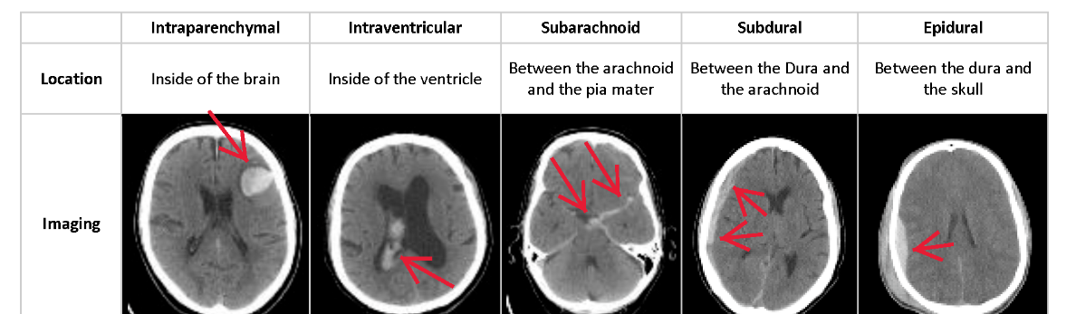
base de donnée du rsna 2019 RSNA intracranial hemorrhage detection challenge
Intégration d’un modèle d'apprentissage automatique afin d’accélérer l’annotation d’images médicales par Marie-Jeanne Noël
QUOI : Grande base de données (180 Gb) contenant des cas normaux & cas avec 5 types d’hémorragie - sans annotations
USAGE :
1 ) Les cas furent filtrés pour garder seulement
les cas d’HIC
2) 150 CT contenant des HIC furent annotés à
l'aide du logiciel 3D Slicer. Les annotations
consistaient en le remplissage du volume des HIC.
BUT : Créer des données annotées pour entrainer notre modèle d'IA
AE Flanders, LM Prevedello, G Shih, et al. Construction of a Machine Learning Dataset through Collaboration: The RSNA 2019 Brain CT Hemorrhage Challenge. Radiology: Artificial Intelligence 2020;2:3.

Slide 4
Objectifs
Intégration d’un modèle d'apprentissage automatique afin d’accélérer l’annotation d’images médicales par Marie-Jeanne Noël
1
Développer une infrastructure permettant d’accélérer et évaluer les temps d’annotations manuelles d’image médicale
Évaluer l’impact d’un réseau de neurones convolutif entrainé sur un jeu de données limité pour accélérer la tâche de segmentation
2
Les prédictions faites par un réseau de neurones convolutifs entraîné sur un nombre limité d’exemples peuvent-elles accélérer l'annotation ?

Slide 5
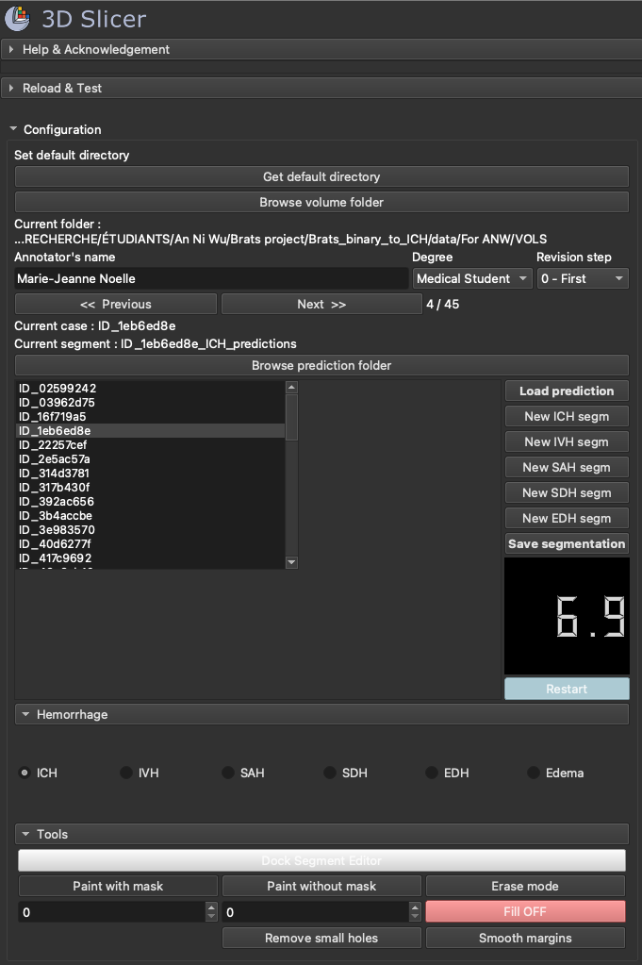
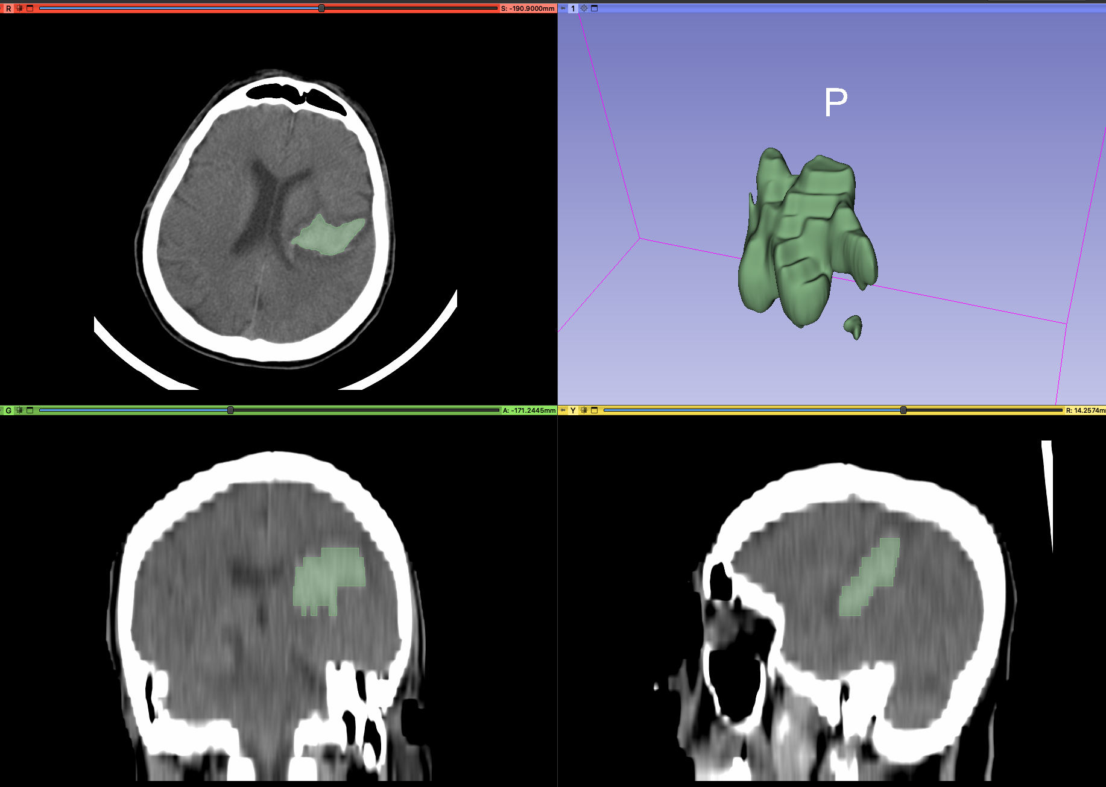
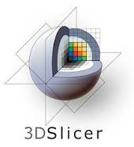
Unet Xception
Intégration d’un modèle d'apprentissage automatique afin d’accélérer l’annotation d’images médicales par Marie-Jeanne Noël
Création d’une interface graphique (GUI) adaptée au projet
Voie d'encodeur
– Détecter la présence de l’objet (classification)
Voie de décodeur
– Reconstruit la segmentation
Créé avec : Gavrikov, P.: visualkeras. https://github.com/paulgavrikov/visualkeras (2020)

Slide 6
Méthode
Intégration d’un modèle d'apprentissage automatique afin d’accélérer l’annotation d’images médicales par Marie-Jeanne Noël
1
Entrainer le Unet Xception avec notre base de donnée de 150 CT annotés (environ 900 images 2D)
Sélectionner 47 nouveaux cas de la base de donnée du RSNA jamais vus par l'algorithme
Faire prédire la segmentation des HIC de ces 47 nouveaux cas par notre algorithme entrainé
Créer une interface usager afin de faciliter la tâche de segmentation manuelle et de la chronométrer sur le logiciel 3D Slicer
Effectuer la segmentation manuelle des 47 nouveaux cas et chronométrer le temps que cela prend
Corriger les prédictions de segmentation faites par notre modèle et chronomètrer le temps requis à la correction.
2
3
4
5
6
5) Segmentation manuelle
VS
3) Prédiction par UNet Xception
6) Correction

Slide 7
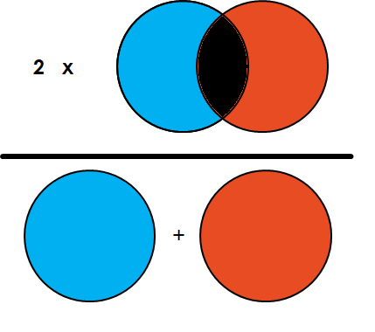
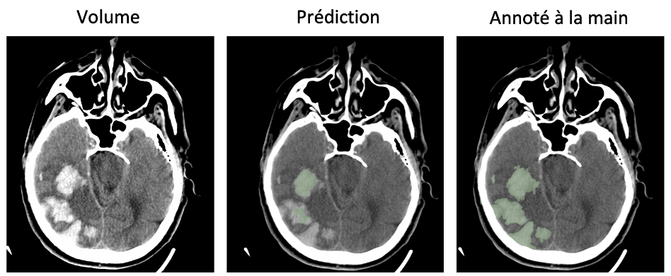
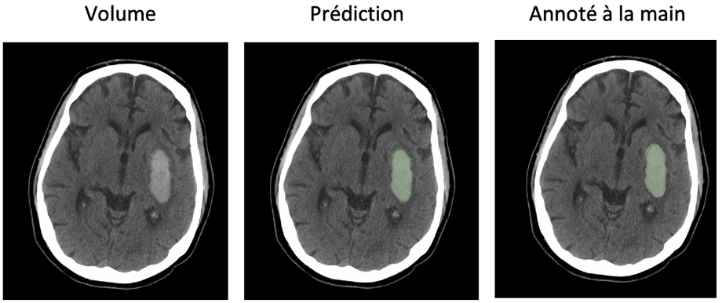
Résultats
Intégration d’un modèle d'apprentissage automatique afin d’accélérer l’annotation d’images médicales par Marie-Jeanne Noël
Précision des prédictions
Coefficient DICE
- Mesure la précision d'une annotation en marquant son chevauchement spatial avec la segmentation idéale.
- Un bon DICE s'approche de 1
Observation : Les cas de l'entraînement et les cas tests sont différents, cela cause une mauvaise généralisation sur l’ensemble test
DICE moyen cas test= 45%
Q1 – Multiples HIC trauma (Dice = 0.31)
Volume, prédiction et annotation manuelle pour un coefficient de Dice de 0.31. Il s’agit ici d’hémorragies d’allure post-traumatique, une situation qui était sous-représentée dans le jeu de données d'entraînement.
Max – HIC hypertensive (Dice = 0.81)
Volume, prédiction et annotation manuelle pour un coefficient de Dice de 0.81. Il s’agit ici d’un exemple typique d’hémorragie intracérébrale spontanée (hémorragie hypertensive) une condition qui était très bien représenté dans le jeu de données d'entraînement.

Slide 8
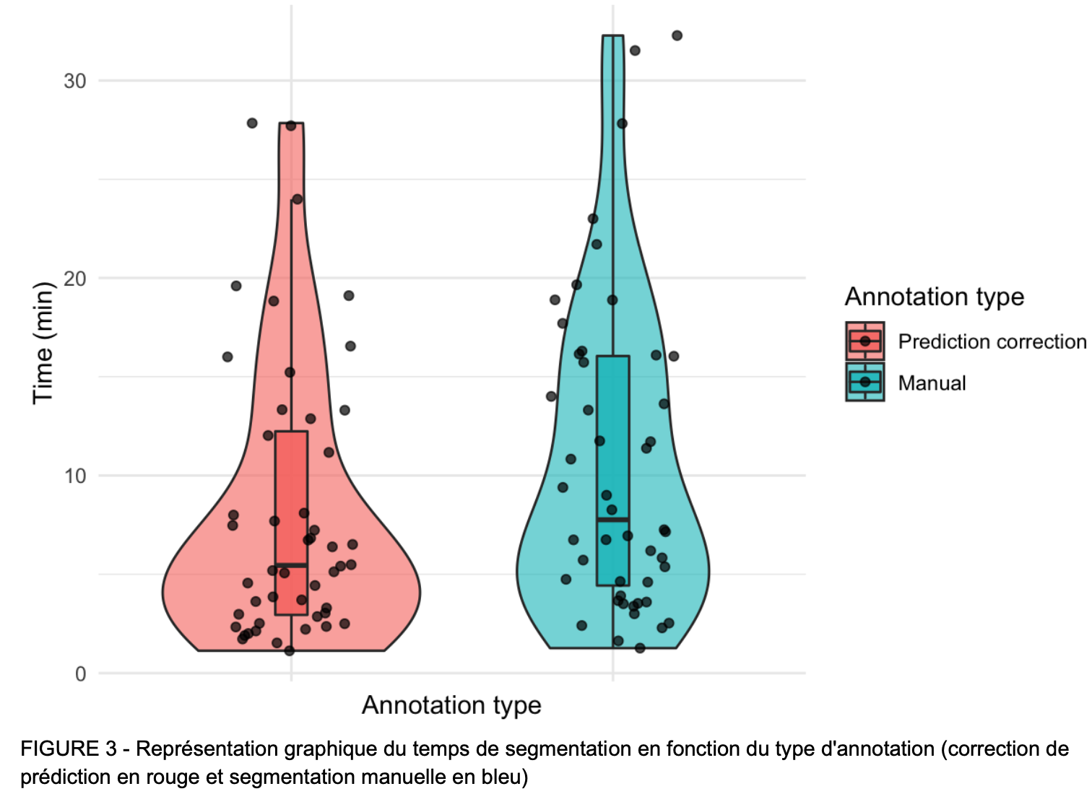
Résultats
Intégration d’un modèle d'apprentissage automatique afin d’accélérer l’annotation d’images médicales par Marie-Jeanne Noël
Temps d'annotation
20 % de réduction du temps d'annotation
Représentation graphique du temps de segmentation en fonction du type d'annotation (correction de prédiction en rouge et segmentation manuelle en bleu)
 | Segmentation entièrement manuelle | Segmentation assistée | Réduction du temps d’annotation avec les prédictions
Temps total | 9h03 | 7h20 | 1h43
Temps moyen par annotation | 10.66 min | 8.2 min | 2.43 min
p < 0.001 Wilcoxon
Tableau des temps d'annotation exclusivement manuelle vs temps des corrections de prédiction

Slide 9
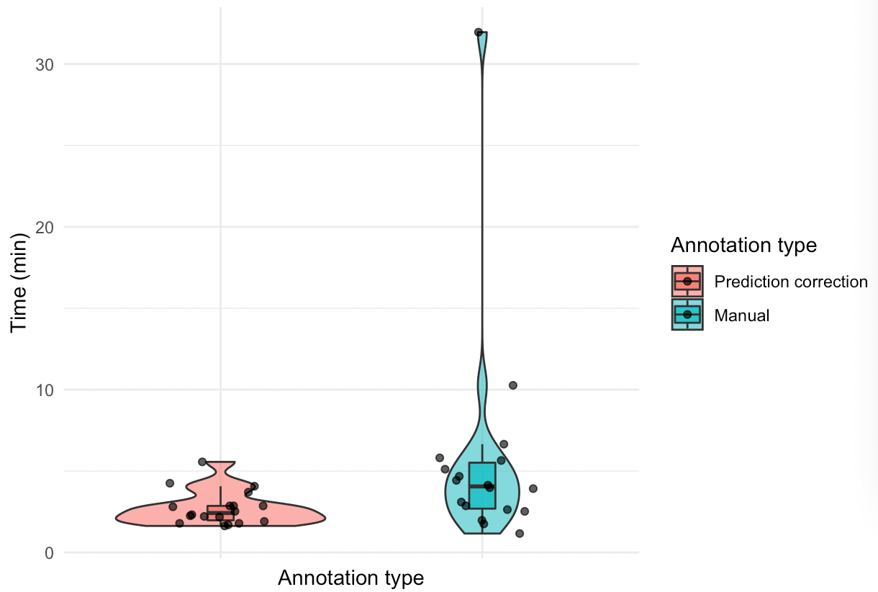
Discussion
Intégration d’un modèle d'apprentissage automatique afin d’accélérer l’annotation d’images médicales par Marie-Jeanne Noël
Un modèle plus performant (Version 2.0)
Unet 2D incluant ajout d’augmentation de données et fenêtrage dans le pré-traitement
Nette réduction du temps d'annotation
52 % moins de temps d’annotation avec predictions
DICE = 69%
(p < 0.001 Wilcoxon, n=18)
Exemple sur cas ‘difficile’
CT non annoté
Unet 2D v1.0
Unet 2D v2.0
Biais d'apprentissage
Première expérience de segmentation de l'annotateur
Amélioration progressive lors des segmentations
Mitigation par randomisation des cas avec et sans prédiction
Il demeure difficile de déterminer si le temps sauvé lors de l’utilisation des prédictions est réellement dû à leur qualité.
Les bonnes prédictions - rapides à corriger

Slide 10
Conclusion
Intégration d’un modèle d'apprentissage automatique afin d’accélérer l’annotation d’images médicales par Marie-Jeanne Noël
Nous avons entraîné un modèle d’intelligence artificielle avec 150 images d'hémorragies cérébrales annotées.
Nous avons ensuite utilisé ce modèle pour prédire la segmentation de 47 nouvelles images, avec une performance modeste, ce qui a tout de même permis d’obtenir des annotations 20 % plus rapides à effectuer en comparaison à une annotation manuelle sans assistance.
L’étude contient un potentiel biais d’amélioration qui pourrait affecter les résultats.
Une seconde version plus performante a permis de raccourcir de 50% le temps d'annotation.
Les prédictions faites par un réseau de neurones convolutifs entraîné sur un nombre limité d’exemples peuvent-elles accélérer l'annotation ?
Oui, et plus le modèle est performant, plus on sauve du temps.

